Slide 1

PROJECT – MODULE 5
Đề Tài: WEBSITE BÁN SÁCH
Giáo viên hướng dẫn : Bùi Văn Vụ
Học viên : Bùi Văn Trung
Hà Nội,3/2024

Slide 2

Nội dung
CHỨC NĂNG
YÊU CẦU CỦA PROJECT
DEMO PROJECT
1
2
3

Slide 3
I. YÊU CẦU
XÂY DỰNG 1 TRANG WEBSITE BÁN HÀNG VỚI CÁC CHỨC NĂNG MUA HÀNG ONLINE,QUẢN LÝ SẢN PHẨM, NGƯỜI DÙNG, ĐƠN HÀNG…

Slide 4
Il. CHỨC NĂNG
+ Người dùng: Đăng ký, đăng nhập, thêm sản phẩm vào giỏ hàng, tăng giảm số lượng,huỷ đơn hàng, đăng nhập bằng gmail, bình luận đánh giá, stock
+ Admin: - Quản lý sản phẩm:
thêm,sửa,xoá sản phẩm
- Quản lý users:
khoá tài khoản
- Quản lý đơn hang: duyệt đơn,
huỷ đơn,xem chi tiết
- Quản lý category: thêm, sửa, xoá

Slide 5
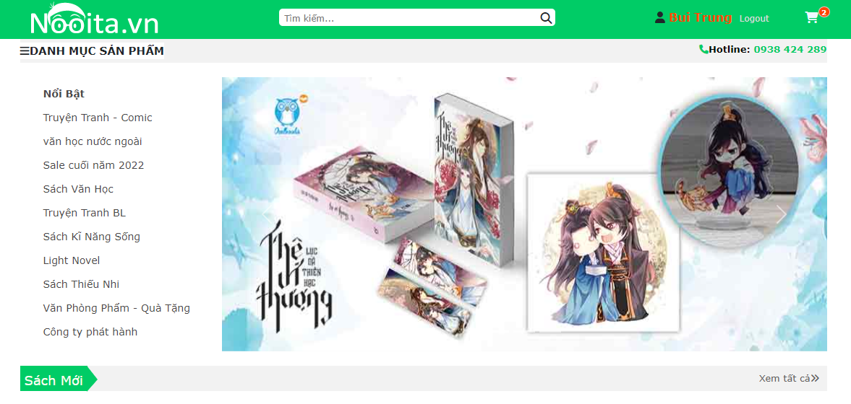
III.DEMO
1.Giao diện trang chủ

Slide 6
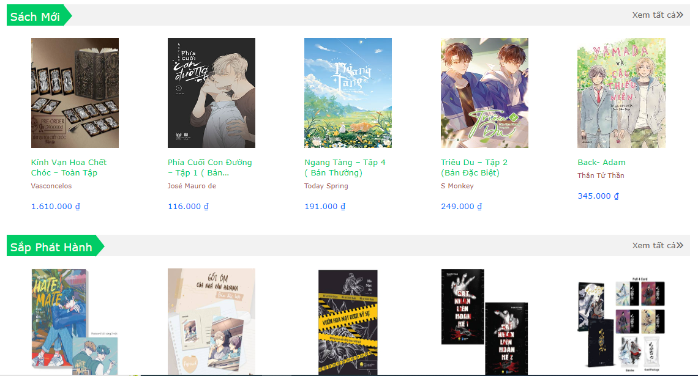
III.DEMO
2.Giao diện trang sản phẩm

Slide 7
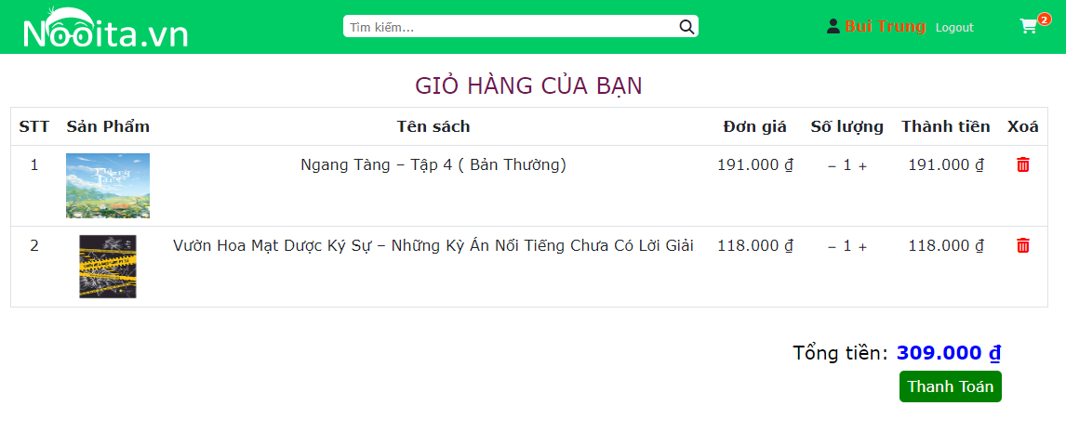
III.DEMO
3.Giao diện trang giỏ hàng

Slide 8
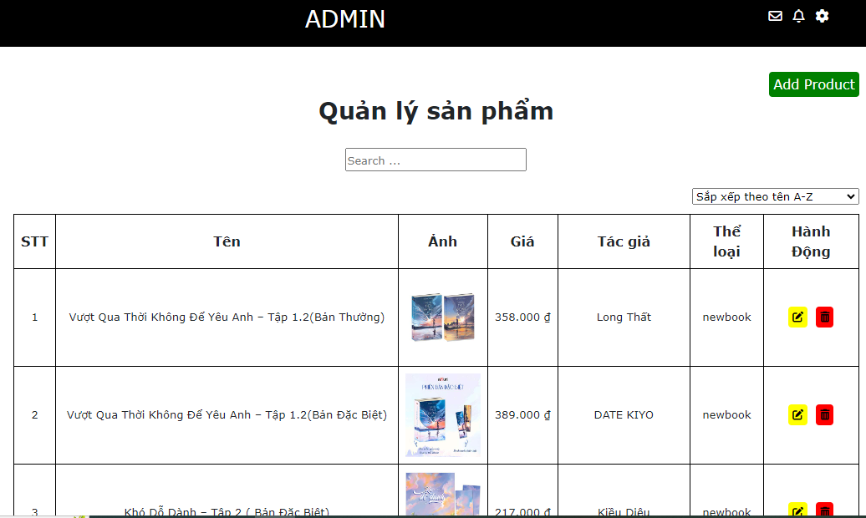
III.DEMO
4.Giao diện trang admin quản lý sản phẩm

Slide 9
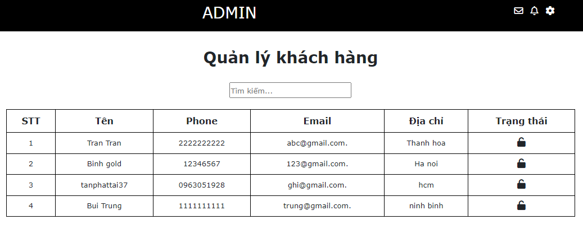
III.DEMO
5.Giao diện trang admin quản lý người dùng

Slide 10
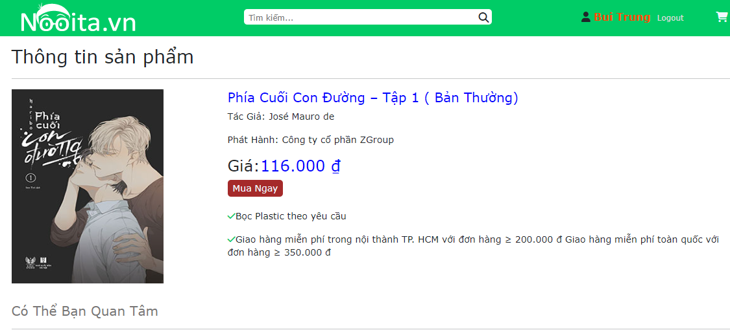
III.DEMO
6.Giao diện trang chi tiết sản phẩm

Slide 11
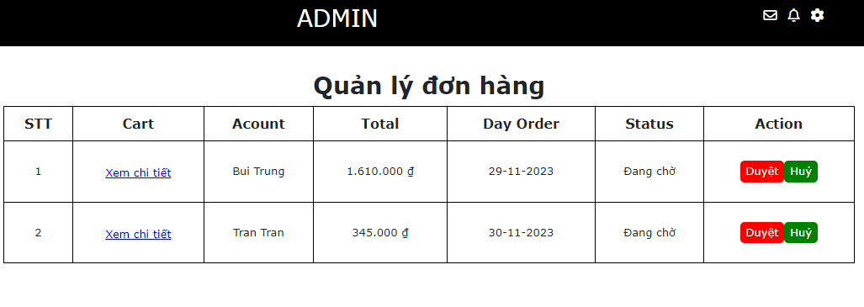
III.DEMO
7.Giao diện trang admin quản lý orders

Slide 12
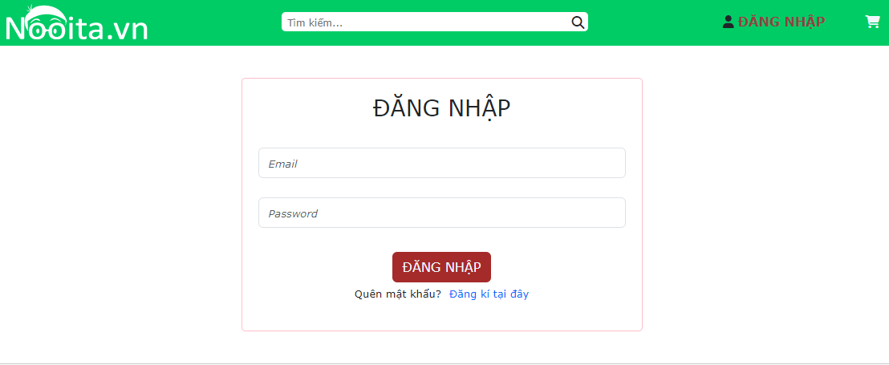
III.DEMO
8.Giao diện trang login

Slide 13
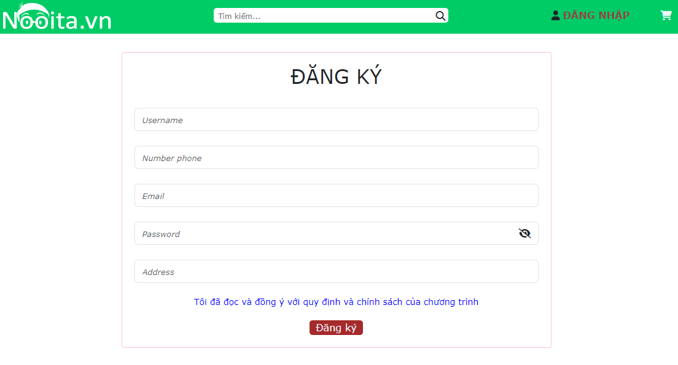
III.DEMO
9.Giao diện trang register

Slide 14


